Slide 1



Do & don’t
Budaya Perusahaan

Slide 2



Budaya Perusahaan adalah budaya yang dibangun atas dasar nilai-nilai, norma dengan harapan untuk mengarahkan karyawan agar berperilaku dengan cara-cara tertentu, yang pada akhirnya akan memperkuat dan mempertajam perusahaan dalam mencapai visinya
Apa itu penentuan Corporate Value?
Nilai-nilai yang dipilih dan diputuskan perusahaan sebagai landasan dan koridor gerak semua elemen
perusahaan dalam menjalankan roda bisnis perusahaan.

Slide 3

Value yang sudah terbentuk dalam diri SDM akan menjadi pola perilaku yang ditunjukan dan membentuk sebuah budaya di dalam perusahaan.
Budaya yang sudah terbentuk ini akan menjadi sebuah “image” dari NSS sehingga budaya yang dilakukan menjadi sebuah “Corporate Branding” terhadap pihak eksternal perusahaan NSS dan juga menjadi “image” di internal NSS dan terciptalah “agent of change” perusahaan.

Slide 4

Visi
Menjadi jaringan dealer sepeda motor Honda dan perusahaan multifinance yang terdepan dengan pertumbuhan yang berkelanjutan serta memajukan seluruh pemangku kepentingan (stakeholder)
Misi
Bertekad untuk terus memperkuat penggarapan pasar, operasional, keuangan melalui pengembangan Sumber Daya Manusia dengan dukungan inovasi digital.

Slide 5

Tujuan
Memahami budaya perusahaan Nusantara Sakti
Memahami bagaimana budaya perusahaan dapat mendorong perusahaan bisa mencapai tujuan
Menjadi agen perubahan dalam pembentukan budaya perusahaan.
Mengapa?
Untuk mewujudkan ciri-ciri perusahaan yang kuat sebagai berikut
Berfokus pada pertumbuhan dan pencapaian
Memiliki budaya perusahaan yang tepat dan dijalankan oleh seluruh karyawan
Layanan yang prima
Karyawan yang kompeten

Slide 6



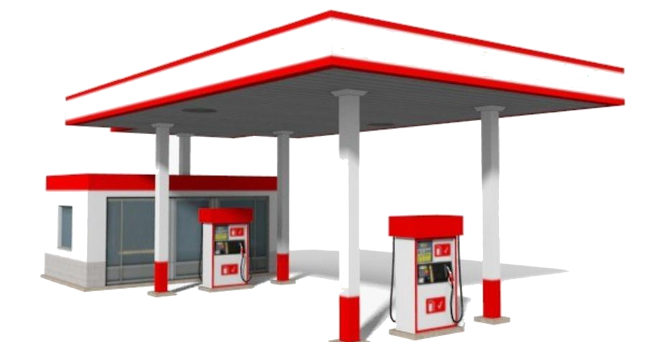
Kerangka Budaya Perusahaan
Integrity
Customer Satisfaction
Excellent Achievement
Synergy
Transformasi Culture

Slide 7

Model Penerapan ICES
Pembentukkan Culture yang akan dilaksanakan ini, membutuhkan komitmen dukungan yang penuh dari berbagai pihak dan jenjang:
Level Top Manager (Leaders) yang bergerak sebagai sponsor perubahan, pengarah pembentukkan dalam arah Strategic Culture perusahaan dan memutuskan tata nilai dan perilaku utama
Level Middle Manager (Change Leaders) yang berperan, menjadi panutan dan sumber inspirasi penerapan perilaku- perilaku yang selaras dengan 4 Prinsip ICES. Dan sebagai team monitoring terkait penanaman nilai ICES untuk SDM.

Slide 8


Peran yang Terlibat dalam Proses Pembentukkan Culture
Leader:
Level Top Managers
Change Leader:
Level Middle Managers
Change Agent:
Staff, SPV, dan SDM Perusahaan

Slide 9
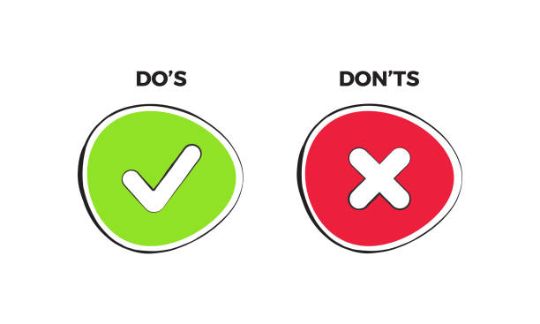
Handbook CULTURE menjelaskan penerapan DO & DON’T masing-masing perilaku
Do & Don’t UMUM eksternal dan internal
Do & Don’t Per-Divisi eksternal dan internal

Slide 10





Corporate
Values
 | Integrity
 | Customer Satisfaction
 | Excellent Achievement
 | Synergy

Slide 11





Definisi Logo
Corporate Value |  | Makna Warna | Kompetensi Inti | Bentuk Bulat & Garis Putih: Insan PT NSS merupakan individu yang cepat, lincah, dan mampu meningkatkan akselerasi serta berpikiran positif ketika menghadapi tantangan dalam upaya mencapai tujuan Perusahaan
 | INTEGRITY | UNGU Integritas, ketulusan, bertanggung jawab, kepatuhan, komitmen | KEJUJURAN
 | CUSTOMER SATISFACTION | COKELAT Dapat diandalkan, mengutamakan kenyamanan customer | SERVICE
 | EXCELLENT ACHIEVEMENT | ORANGE Fokus pada pencapaian, kreatif, dan penuh semangat | WORK PERFORMANCE
 | SYNERGY | MERAH Sepenuh hati mencintai pekerjaannya, dan menjalin hubungan yang baik antar divisi | TEAMWORK

Slide 12

Integrity
I
Bersikap & berperilaku jujur terhadap setiap ketentuan yang berlaku di perusahaan, tidak merugikan perusahaan, berani untuk melaporkan segala bentuk ketidakjujuran, kecurangan, fraud yang dilihatnya, serta mendukung sepenuhnya terhadap tercapainya visi dan misi perusahaan

Slide 13
Integrity
I
Taat
SOP
Komitmen
Kejujuran dalam bekerja
Etika
Individu
Etos
Kkerja tinggi
Notes:
Integrity berarti bersikap & berperilaku jujur terhadap setiap ketentuan yang berlaku di perusahaan, tidak mrugikan perusahaan, berani melaporkan segala bentuk ketidakjujuran/kecurangan/fraud yang dilihatnya, serta mendukung sepenuhnya terhadap tercapainya visi dan misi perusahaan

Slide 14
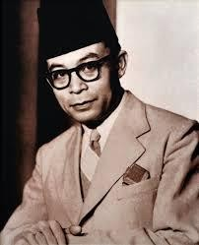
Contoh Perilaku
Menghindari fraud dan menjunjung tinggi nilai kejujuran
Datang tepat waktu.
Menjaga etika sikap dan perilaku lisan serta tulisan sebagai karyawan.
Bekerja sesuai dengan SOP dan peraturan yang berlaku di lingkungan Nusantara Sakti Group.
Komitmen
“Kurang cerdas dapat diperbaiki dengan belajar, kurang cakap dapat dihilangkan dengan pengalaman, namun TIDAK JUJUR sulit diperbaiki.” –Bung Hatta.

Slide 15
Nilai perilaku Do
INTERNAL PERUSAHAAN
Menjaga kedisiplinan dengan cara selalu datang tepat
waktu, istirahat di jam yang ditentukan
Menggunakan seragam dan atribut sesuai ketentuan setiap hari
Menjaga kerahasiaan data perusahaan dan tidak membocorkan ke pihak-pihak yang tidak berkepentingan.
Menjaga dan memelihara aset perusahaan yang menjadi tanggung jawabnya
Menyajikan dan membuat data secara riil dan valid
Menjaga etika baik lisan dan tulisan ketika menyampaikan hasil meeting
Bersikap profesional dengan tidak membawa masalah
pribadi ke lingkungan kerja
Berani menegur atasan, rekan kerja atasan bawahan ketika melakukan kesalahan
Bekerja sesuai dengan tugas dan tanggung jawab yang
diberikan
Integrity

Slide 16
Nilai perilaku Don’t
INTERNAL
Bersikap acuh ketika melihat atasan, rekan kerja atau bawahan yang melakukan pelanggaran
Memodifikasi seragam, tidak menggunakan ID card di kantor, dan menggunakan atribut tidak sesuai aturan yang berlaku
Mengabaikan prosedur, bertindak sesuai kemauan dan kepentingan pribadi
Mengucapkan kata-kata yang tidak sopan terhadap atasan, rekan kerja atau bawahan
Memanipulasi data laporan
Melakukan kegiatan yang yang tidak sesuai dengan aturan perusahaan dan berindikasi fraud
Menyalahgunakan jabatan untuk keuntungan pribadi
Mengabaikan teguran dari atasan, rekan kerja, atau bawahan jika melakukan kesalahan serta tidak berniat untuk memperbaiki kesalahan tersebut
Bersikap acuh ketika melihat atasan, rekan kerja atau bawahan yang melakukan pelanggaran
Membawa masalah pribadi ke kantor
Integrity

Slide 17
Nilai perilaku Do
EKSTERNAL
Datang tepat waktu saat mengadakan pertemuan atau meeting dengan pihak eksternal
Menggunakan tutur kata yang sopan di depan pihak eksternal
Mempertanggung jawabkan perkataan dan tindakan
ketika bertemu dengan pihak eksternal
Berani menolak suap dari pihak eksternal.
Nilai perilaku Don’t
Integrity
EKSTERNAL
Datang terlambat saat mengadakan pertemuan atau meeting dengan pihak eksternal
Memberikan data Perusahaan (laporan / PK masuk)
ke dealer atau Finance Company lain
Melakukan wanprestasi dan menghilangkan kepercayaan dari pihak eksternal

Slide 18
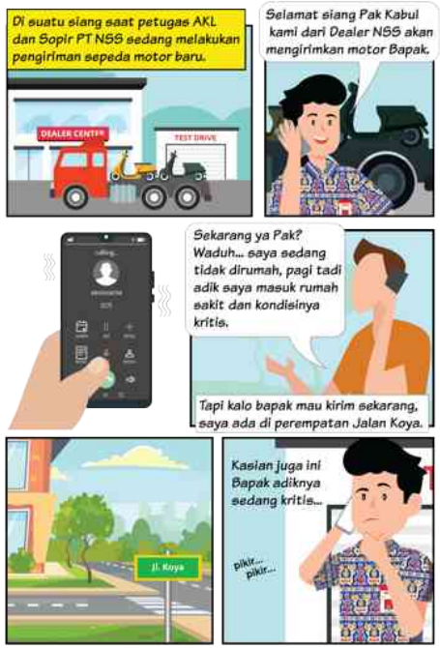
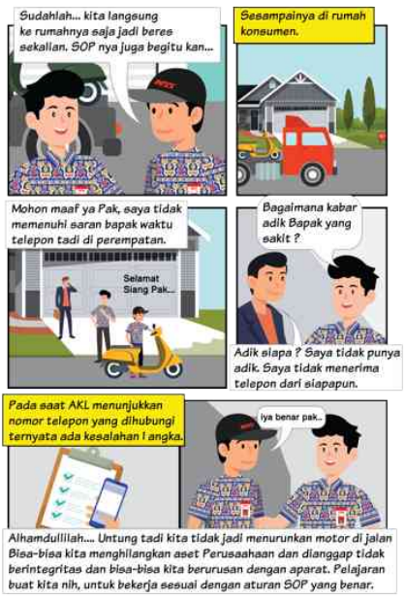

Slide 19

Customer Satisfation
I
Mengutamakan kepentingan customer, memberikan pelayanan terbaik yang dapat memberikan ekspektasi (harapan) melebihi kepuasan customer.

Slide 20
Customer Satisfaction
I
5 S
Salam, Senyum
Sapa, Sopan, Santun
3 T
Tercepat, Termudah, Terpercaya
Customer
First
Customer Handling
Customer
Oriented
Notes:
Customer satisfaction berarti mengutamakan kepentingan customer, memberikan pelayanan terbaik yang dapat memenuhi bahkan melebihi ekspektasi kepuasan customer

Slide 21
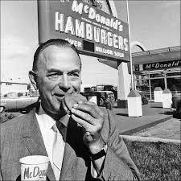
Contoh Perilaku
Memberikan perilaku yang terbaik, menggali kebutuhan customer
3T (Tercepat,Termudah, Terpercaya)
5S (Salam, Senyum, Sapa, Sopan, Santun)
Respon cepat terhadap keluhan customer
Menanggapi keluhan dengan hati-hati sehingga mengubah ketidakpuasan menjadi kepuasan
“Jika Anda bekerja hanya untuk uang, Anda takkan pernah sukses, tetapi jika Anda mencintai apa yang Anda kerjakan dan selalu mengutamakan kepentingan pelanggan, kesuksesan akan ada di tangan Anda.”
–Ray Kroc

Slide 22
Nilai perilaku Do
INTERNAL
Menerapkan salam, senyum, sapa, sopan, santun (5S) selama berada di lingkungan perusahaan
Menangani keluhan secara efektif dan efisien
Memberikan solusi yang efektif ketika menemui kendala dalam bekerja
Dapat menjadi fasilitator bagi sesama divisi atau divisi lain jika menemui kendala
Memberikan pelayanan dengan metode 3T kepada pihak internal
Nilai perilaku Don’t
Customer
Satisfaction
INTERNAL
Melayani rekan kerja, atasan, bawahan dengan ketus
Tidak memberikan solusi dari setiap permasalahan yang timbul.
Mengabaikan keluhan dari atasan, rekan kerja ataupun bawahan

Slide 23
Nilai perilaku Do
EKSTERNAL
Dapat melayani dan menyelesaikan keluhan dan masukkan dari pihak eksternal
Memberikan pelayanan yang prima kepada pihak eksternal
Menerapkan salam, senyum, sapa, sopan, santun (5S)
ketika menemui pihak eksternal
Memberikan pelayanan dengan metode 3T kepada pihak eksternal
Nilai perilaku Don’t
EKSTERNAL
Bersikap kasar / tidak sopan ketika bertemu dengan pihak eksternal
Memberikan pelayanan berbeda kepada pihak
eksternal
Mengabaikan permintaan atau keluhan dari pihak eksternal
Customer
Satisfaction

Slide 24
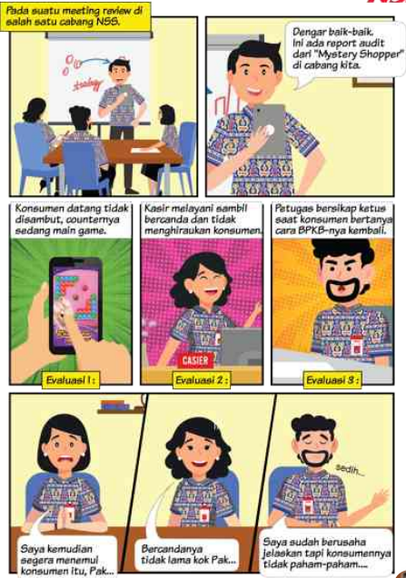
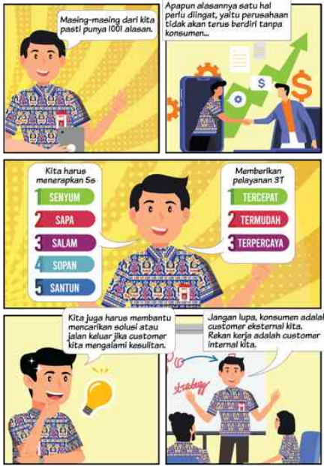

Slide 25


Excellent Achievement
I
C
Bersemangat dan gigih melakukan setiap aktivitas operasional dalam pekerjaan, melakukan check/review secara periodic dengan menerapkan siklus PDCA secara konsisten dan benar.

Slide 26
Excellent Achievement
Target Tercapai
PDCA
Self Starter
Produktif saat Bekerja
Pantang Menyerah
Notes:
Excellent Achievement berarti bersemangat dan gigih melakukan setiap aktivitas operasional dalam pekerjaan, melakukan check/review secara periodic dengan menerapkan siklus PDCA secara konsisten & benar

Slide 27

Contoh Perilaku
Pantang menyerah dalam menghadapi tantangan
Berorientasi pada hasil yang maksimal
Membuat strategi cara untuk mencapai target
Melakukan pekerjaan tanpa menunggu perintah
“Jangan biarkan orang lain mengatakan Anda tidak bisa apa-apa, sekalipun saya yang mengatakannya.” –Chris Gardner

Slide 28
Nilai perilaku Do
INTERNAL
Menerapkan siklus PDCA dalam melakukan pekerjaan
Meningkatkan etos kerja dan menyelesaikan
pekerjaan dengan maksimal sebelum tenggat waktu
Selalu meningkatkan kualitas diri (upgrade) dengan memiliki rasa ingin tahu yang besar dan banyak belajar hal baru baik di divisi sendiri maupun antar divisi
Menetapkan tantangan untuk diri sendiri, berani mengambil risiko untuk mencapai target melebihi yang ditetapkan oleh perusahaan
Menjalankan hasil meeting sesuai dengan notulensi
Membuat, mengumpulkan, memberikan progress notulen / AP divisi
Membuat dan mengirimkan JKHPJ tepat waktu
Berinisiatif untuk menyelesaikan pekerjaan tanpa menungguh perintah atau deadline
Excellent
Achievement

Slide 29
Nilai perilaku Don’t
INTERNAL
Tidak menerapkan siklus PDCA dalam melakukan pekerjaan
Tidak membuat notulensi hasil meeting
Cepat puas dengan hasil yang pernah dicapai
Tidak memiliki inisiatif untuk meningkatkan hasil dalam bekerja
Mengulur waktu saat melaksanakan pekerjaan
Tidak menjalankan notulensi hasil meeting
Melakukan pekerjaan hanya jika sudah mendekati deadline
Excellent
Achievement

Slide 30
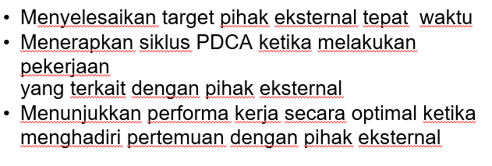
Nilai perilaku Do
EKSTERNAL
Nilai perilaku Don’t
Excellent
Achievement
EKSTERNAL
Mengulur waktu saat melaksanakan pekerjaan untuk pihak eksternal

Slide 31
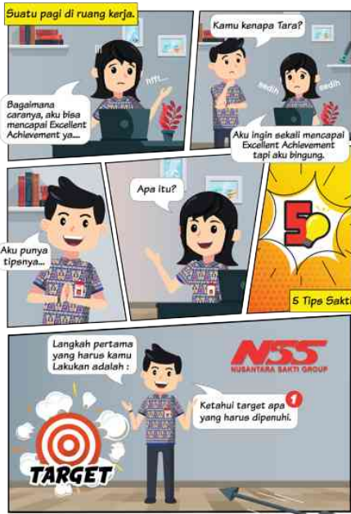
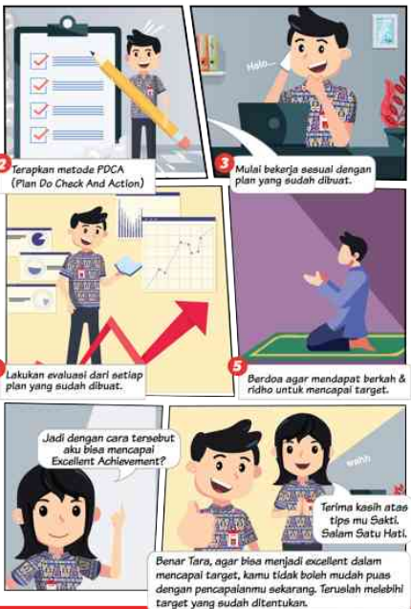

Slide 32


Synergy
I
C
Saling membantu dalam membangun hubungan kerjasama yang produktif baik internal maupun eksternal, sebagai rekanan yang dapat diandalkan untuk dapat mencapai visi misi perusahaan.

Slide 33
Synergy
I
S
Kerja sama yang Produktif
Pengembangan SDM
Teamwork
Peduli
Kolaborasi
Notes:
Synergy berarti saling membantu dalam membangun hubungan kerjasama yang produktif, baik internal maupun eksternal sebagai rekanan yang dapat diandalkan untuk dapat mencapai visi misi perusahaan

Slide 34
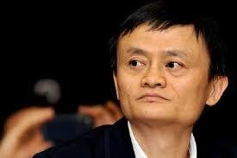
Contoh Perilaku
Membangun kerjasama yang produktif
Lebih banyak mendengar saran/masukan orang lain
Memberikan umpan balik untuk mendukung pengembangan tim
Menjalin hubungan kerjasama yang baik antar divisi
“Jika kita adalah salah satu tim yang baik dan tahu apa yang ingin kita lakukan, satu orang saja dari kita bisa mengalahkan sepuluh competitor kita.” –Jack Ma.

Slide 35
Nilai perilaku Do
INTERNAL
Membangun kerja sama yang baik dengan rekan kerja, atasan, dan
bawahan (Teamwork)
Bersikap positif dan proaktif dengan rekan kerja, atasan, dan bawahan (Teamwork)
Menjalin komunikasi yang efektif dan produktif dengan atasan, rekan
kerja, dan bawahan (Teamwork)
Bersedia menerima kritik atau masukan dari atasan, rekan kerja, dan bawahan (Reliable partner)
Ikut serta dalam kegiatan yang dilakukan Perusahaan di luar dari
kegiatan bekerja
Memberikan saran serta masukan yang membangun serta meningkatkan performa kerja untuk atasan, bawahan serta rekan kerja (Developing Others)
Memberi kesempatan kepada rekan kerja ataupun bawahan untuk mengutarakan pendapat dan ide ketika diskusi berlangsung
Membantu rekan kerja yang melakukan kesahalah serta memberi semangat dan bantuan agar mampu memperbaiki kesalahan tersebut
Menyampaikan kesulitan kepada atasan atau rekan kerja agar mampu mencari jalan keluar bersama
Synergy

Slide 36
Nilai perilaku Don’t
INTERNAL
Merasa diri paling benar dengan tidak menerima
masukan/kritikan dari atasan, rekan kerja dan bawahan
Tidak mau ikut terlibat jika tidak berhubungan dengan divisinya
Bersikap menggurui, menonjolkan diri dan arogan (memandang rendah) keputusan-keputusan yang diberikan oleh atasan, rekan kerja atau bawahan
Bersikap pasif dalam semua kegiatan yang diselenggarakan oleh
perusahaan
Melakukan diskriminasi kepada rekan kerja satu divisi ataupun lain divisi
Synergy

Slide 37
Nilai perilaku Do
EKSTERNAL
Membangun hubungan kerjasama yang produktif dengan pihak eksternal
Menjalin komunikasi dan hubungan yang efektif dengan pihak eksternal
Nilai perilaku Don’t
Synergy
EKSTERNAL
Mengabaikan saran dan kritik yang membangun dari pihak eksternal

Slide 38
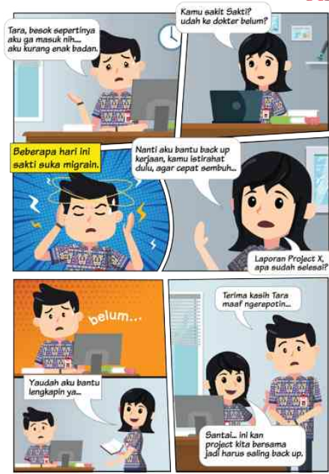

Slide 39




